Slide 1
Svenska Röda Korset
Presentation vid kretsstämmor 2025

Slide 2
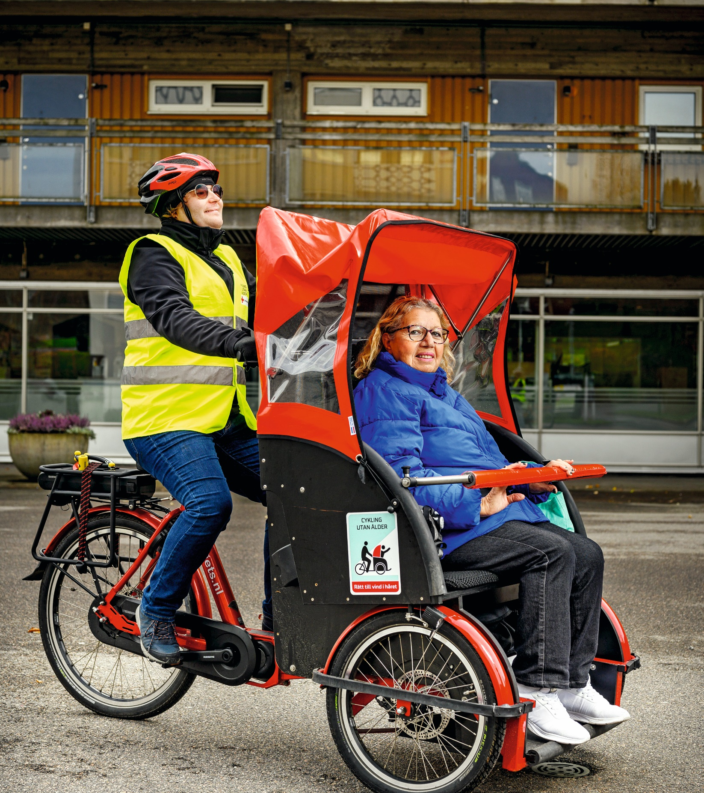
En del av världens största humanitära rörelse
309 kretsar med tusentals frivilliga
79 300 medlemmar
94 200 månadsgivare

Slide 3
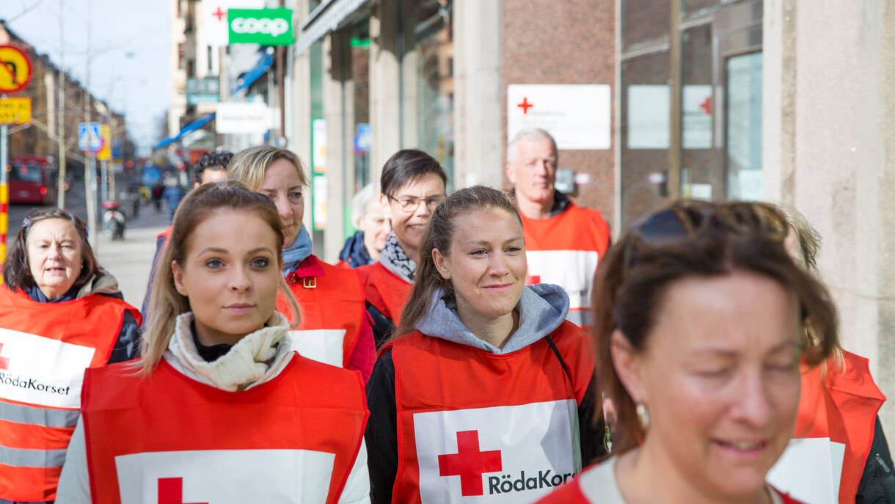
Våra verksamheter 2024
Vi är på plats där vi behövs

Slide 4
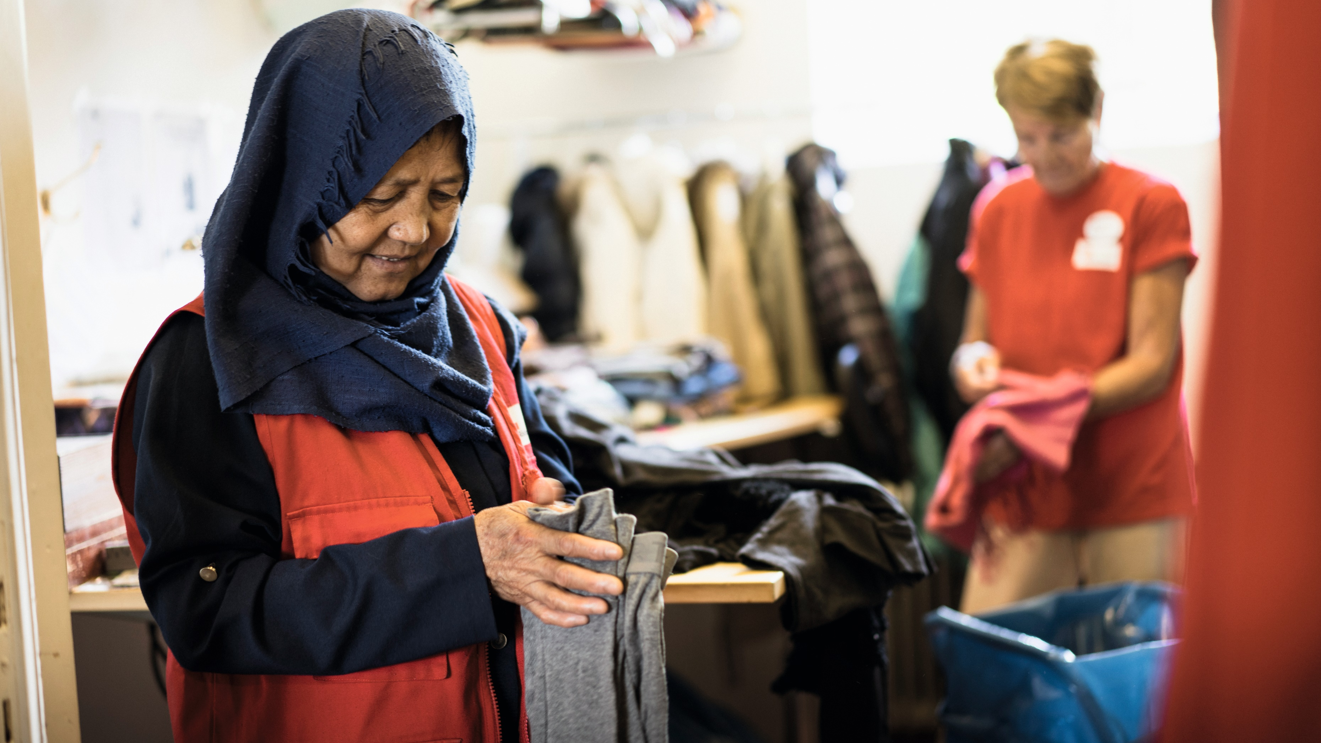
Second hand
Vi har över 260 butiker från norr till söder i Sverige.
Under 2025 håller vi ett öga på nya lagen om textilavfall. Den kan påverka våra verksamheter.

Slide 5
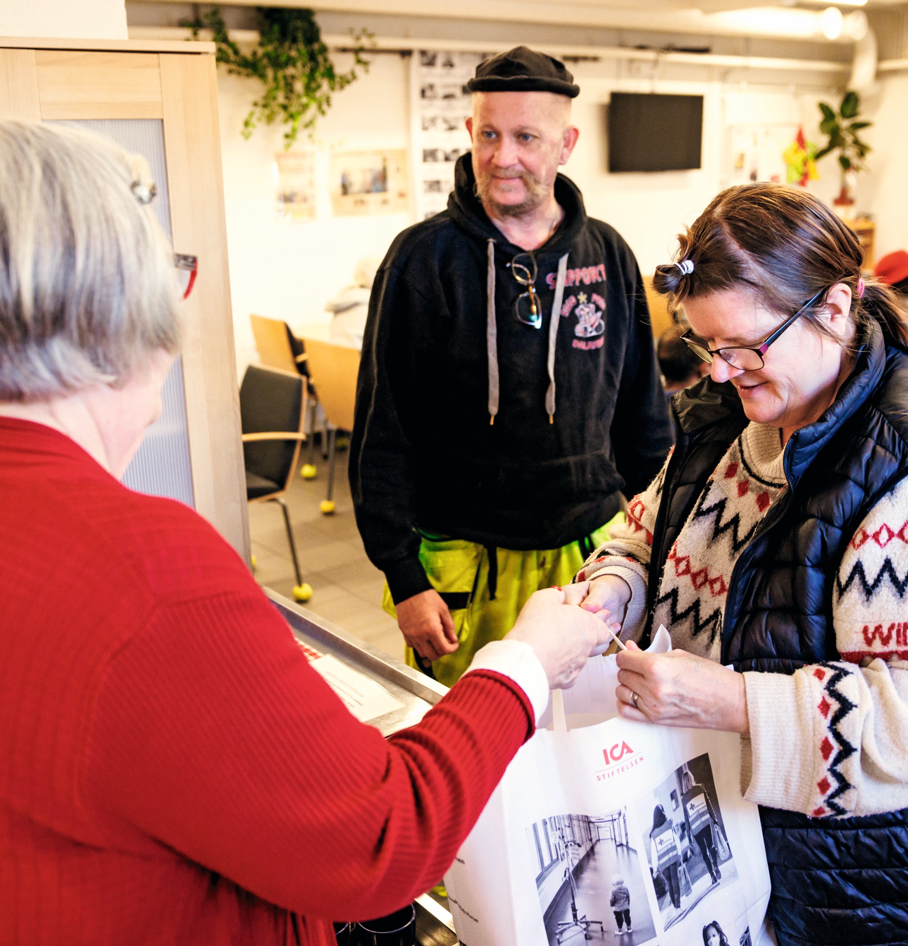
Vi möter social utsatthet
Många kretsar möter människors grundläggande behov i sina kommuner. Fler behöver stöd med mat, kläder och tak över huvudet.
Det finns 5 Röda Korsets hus.
(Hedemora, Malmö, Stockholm, Södertälje, Vänersborg)
Besökare 2024 var 50 829, jämfört med tidigare års 33 300.
Röda Korsets hus är platser för värme, vila och gemenskap men också där man kan få mat och kläder.
Tre dagar i veckan är det kö utanför Röda Korsets hus i Hedemora.

Slide 6
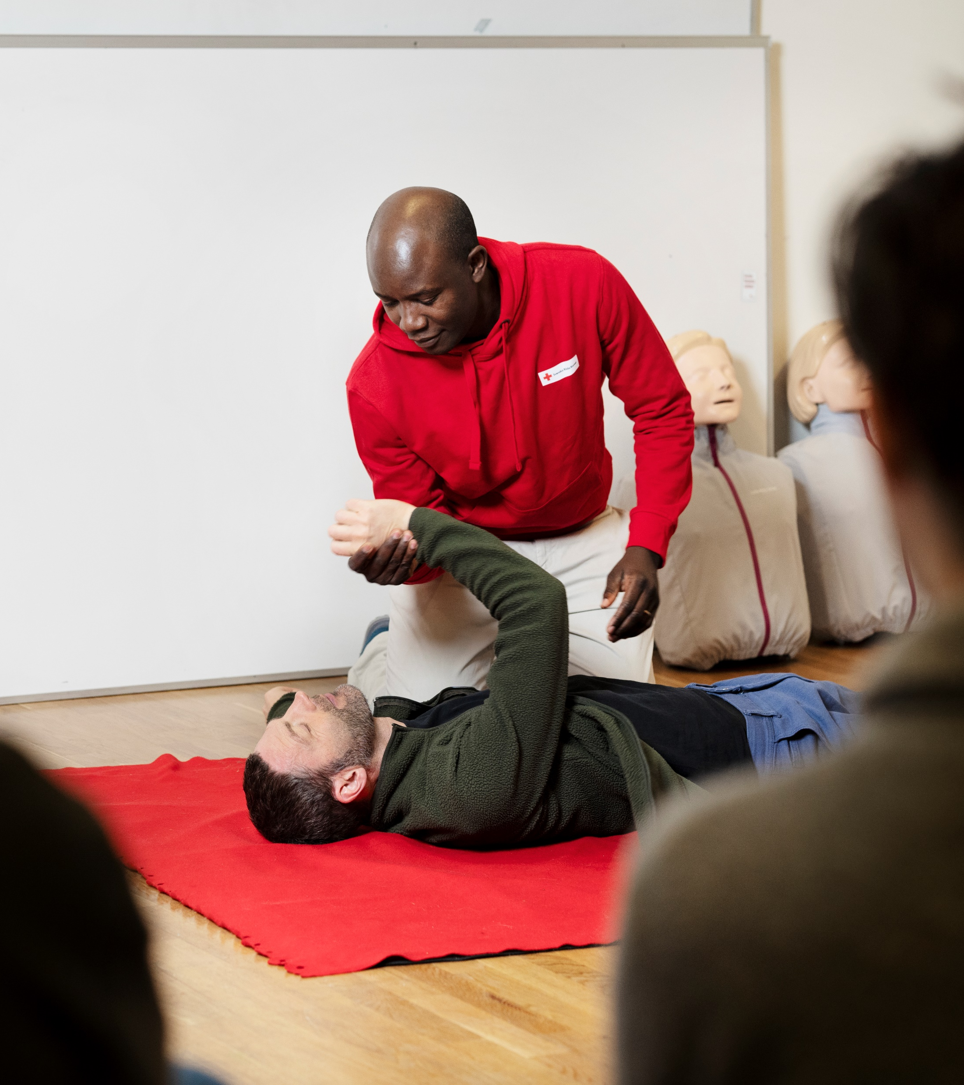
Kunskap i första hjälpen räddar liv
Runt 6 av 10 svenskar säger idag att de har tillräckliga kunskaper i första hjälpen för att kunna hjälpa andra (Novus september 2024).
Jämfört med 2017 är det en tydlig ökning.
Utbildningar i första hjälpen 2024 fortsatte att göra oss mer förberedda
Fler än 34 000 personer deltog i utbildarledda kurser och webbkursen Våga Rädda Liv under året.
Vi har ett mål att tillsammans utbilda 60 000 personer på samma sätt, vid 2030.

Slide 7
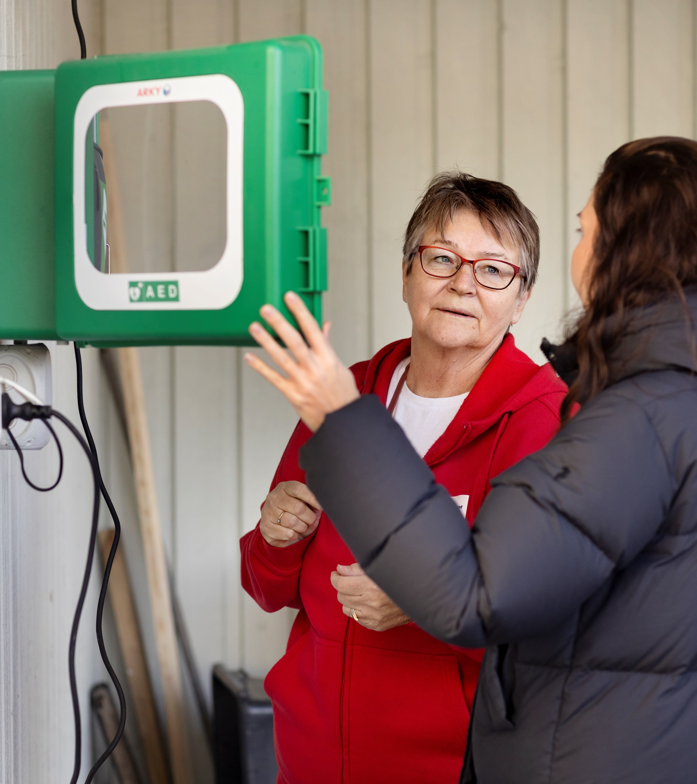
Svenskar är mer förberedda på kris
Samtidigt ser vi en stor skillnad beroende på personers inkomst och utbildningsnivå (Novus september 2024).
70% av hushåll med inkomst över 800 000 kr är krisredo. I hushåll med inkomst under 300 000 kr är siffran 51%.
66% av personer med utbildning på universitet är krisredo. För de med gymnasieutbildning eller lägre är det 44%.
Rödakorsaren Anne-Marie Löweneke gör Nordmaling mer krisredo. I hennes carport sitter en hjärtstartare, som är hela kvarterets livräddare.

Slide 8
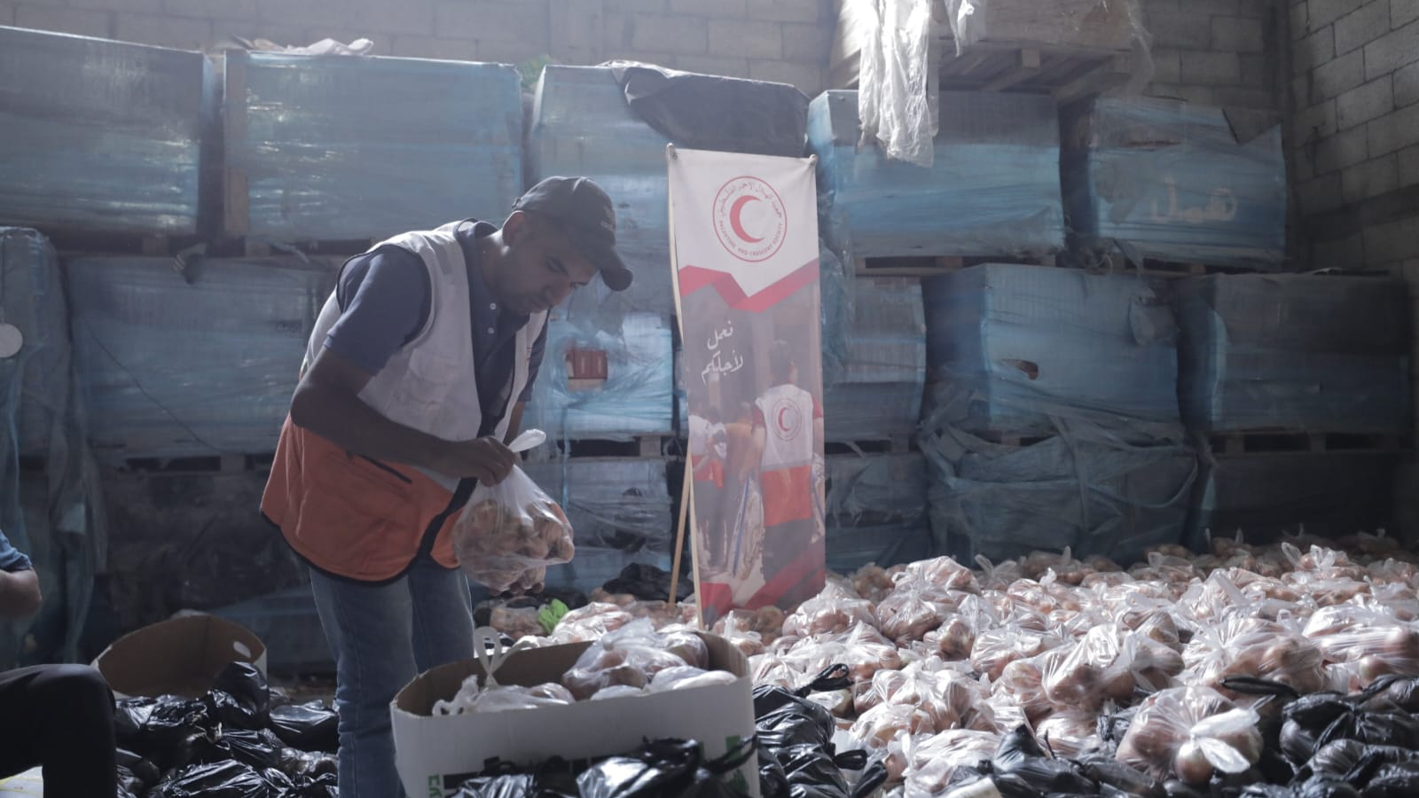
Internationella katastrofinsatser
Just nu pågår 120 väpnade konflikter runtom i världen
Röda Korset bidrar till hjälpinsatser
I Sudan där strider slått mot civila
I Mellanöstern där eskaleringar fått förödande konsekvenser
I Ukraina där brutalt krig fortsätter

Slide 9
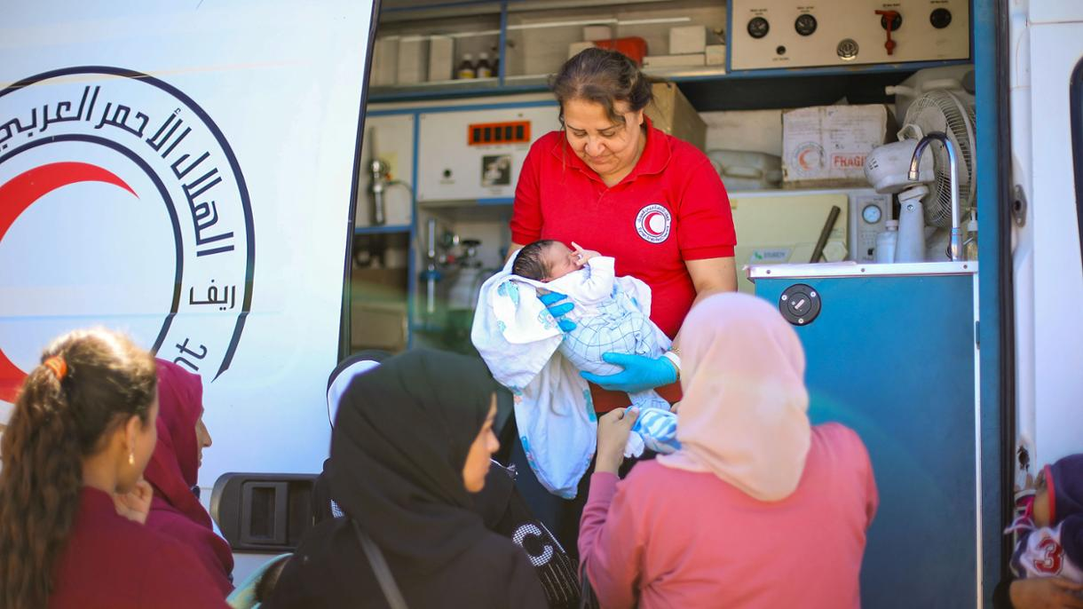
Först på plats, alltid kvar
Vårt nya varumärkeskoncept lanserades hösten 2024
Notes:
Under hösten lanserades ett nytt varumärkeskoncept. Vi kallar det Först på plats, alltid kvar. Med det vill vi tydligare visa vad som är unikt med Röda Korset.
Tillsammans är vi världens största humanitära rörelse. Tack vare 16 miljoner rödakorsare, i Sverige och i 190 andra länder, har vi möjlighet att hjälpa fler, snabbare.
Och med vårt unika mandat kan vi också nå fram till människor när andra organisationer inte kan.
I Föreningsbutiken under Frivillighet/Varumärkeskampanj finns material för:
sociala medier
lokala tidningar
till den lokala webbsidan

Slide 10
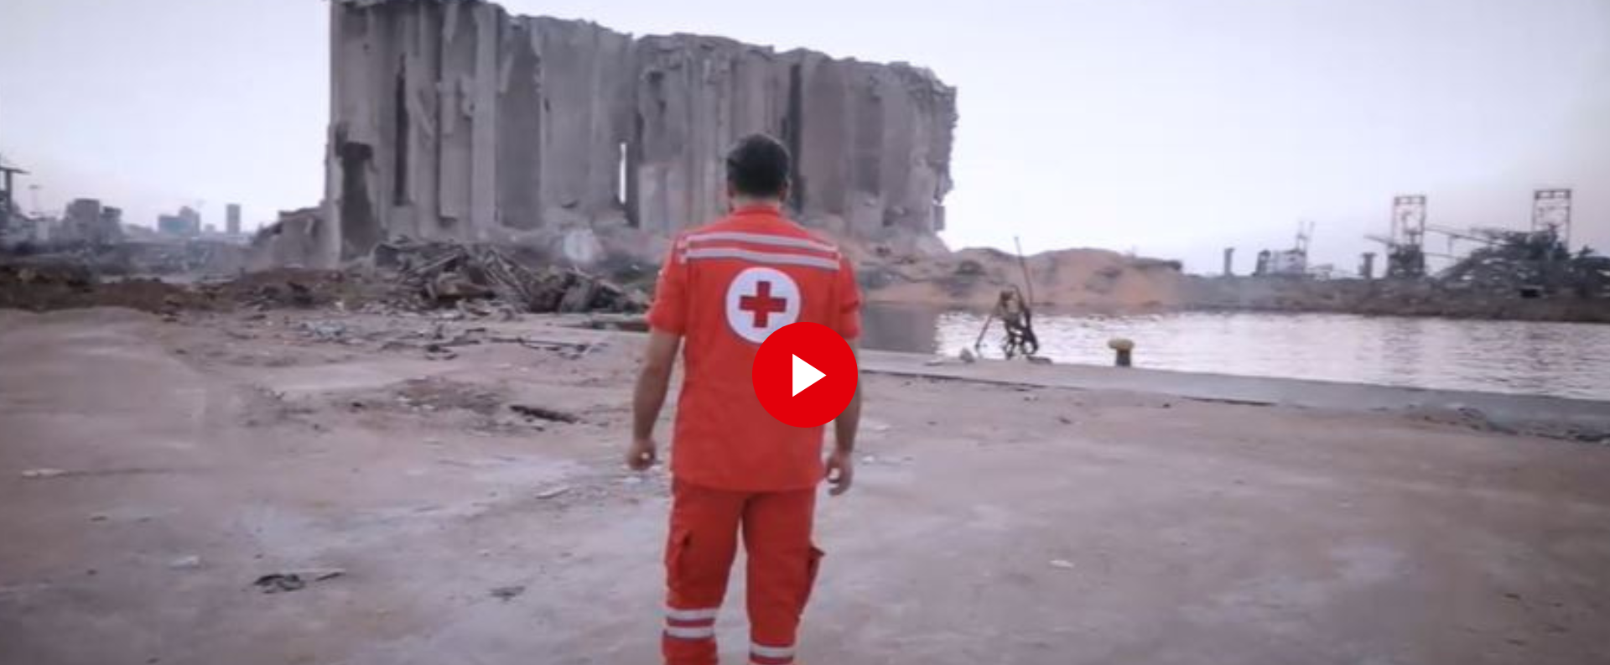
Film
(klicka på bilden för att se filmen)

Slide 11

Nytt material på gång
Snart kommer material som vi kan använda lokalt, med vårt nya varumärkeskoncept.
Till exempel på Röda Korsets dag den 8 maj.

Slide 12
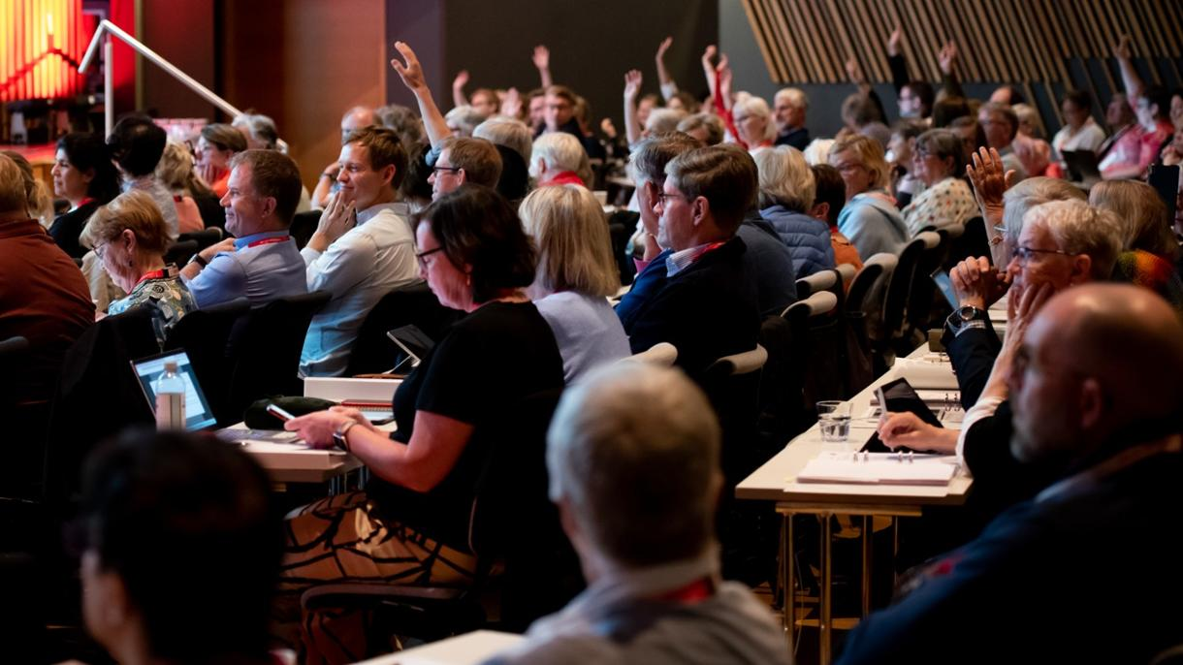
Mot Riksstämman 2025
Vi bygger vidare på vår vision om Ett medmänskligt Sverige i en hållbar värld
Notes:
Välkomna till Riksstämman 2025 – för ett medmänskligt Sverige i en hållbar värld

Slide 13
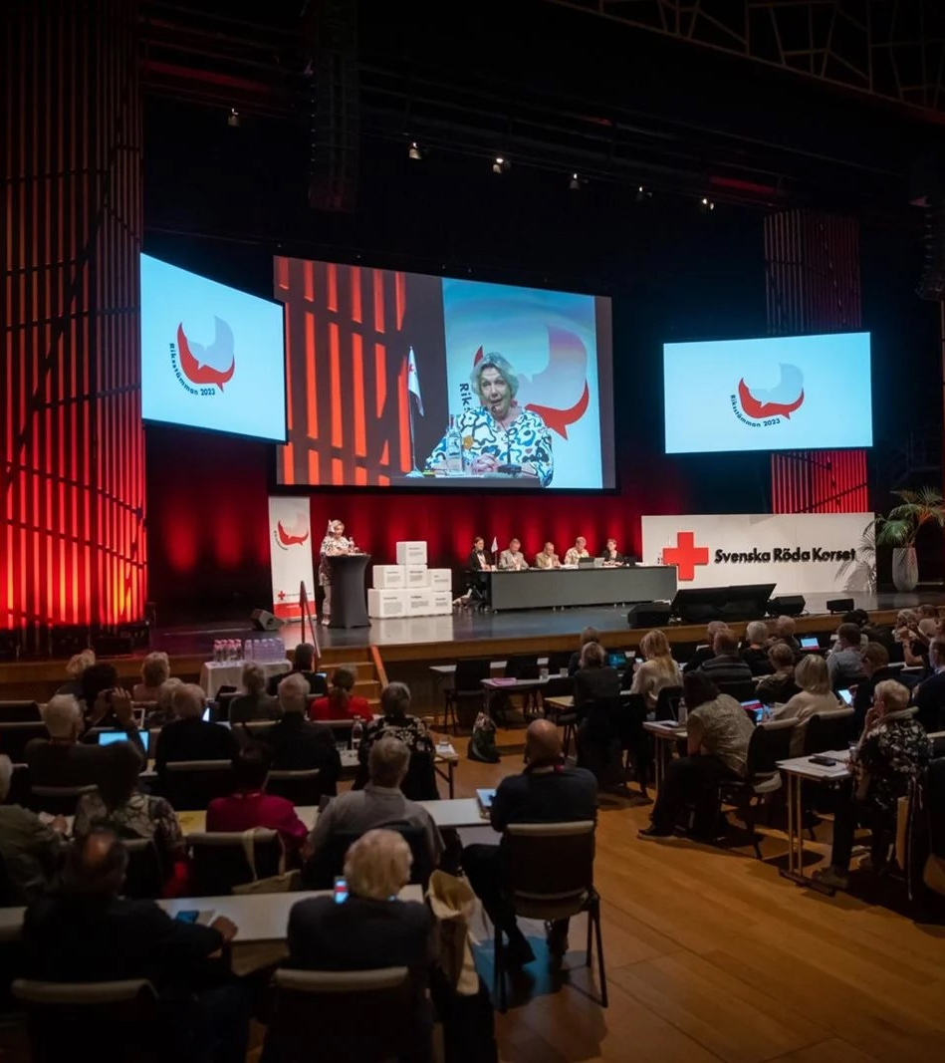
Digitalt 9 juni Linköping 14-15 juni
Mer info
finns på Rednet!
Styrelsens förslag
I december skickades tid och plats för Riksstämman. Styrelsen delade sina förslag att ta beslut om.
Skriv en motion
Alla medlemmar kan skicka in en motion till Riksstämman. Vad skulle du vilja se diskuteras eller utvecklas inom Röda Korset? Skicka in en motion senast 28 februari!
Riksstämmoombud
Vi väljer nu ombud, som ska representera vår krets på Riksstämman och ta viktiga beslut.
Delta som observatör
Nyfiken på Riksstämman? Som observatör kan du delta på plats, följa förhandlingarna och delta i alla kringaktiviteter.
Notes:
Riksstämman 2025 öppnar med ett digitalt möte den 9 juni. Sedan fortsätter förhandlingarna i Linköping 14-15 juni.
På Riksstämman 2023 antog vi vår strategi för 2024–2030 med visionen om ett medmänskligt Sverige i en hållbar värld. I en tid av oroligheter är vi i Röda Korset en viktig kraft för att sprida medmänsklighet.
När vi ses på Riksstämman igen får vi tillfälle att
tillsammans ta beslut som formar vår förening till det bättre
träffa rödakorsare från hela landet för att diskutera hur vi fortsätter vårt viktiga arbete
inspireras i vårt arbete med strategin och förverkligandet av vår vision
ta del av erfarenhetsutbyten, kunskap och verktyg på Riksstämmans inspirationstorg
Det blir en fullspäckad riksstämmohelg som vi kommer att fylla med inspirationstorg, seminarium och samtal för alla. Ta chansen att vara med och diskutera Röda Korsets framtid, och vårt gemensamma arbete för ett medmänskligt Sverige en hållbar värld.
Styrelsens förslag
I mitten av december 2024 skickade styrelsen ut meddelande om tid och plats för Riksstämman. Styrelsen delade även sina förslag till Riksstämman att ta beslut om. Läs styrelsens förslag på Rednet.
Skriv en motion
Du som är medlem kan skicka in en motion till Riksstämman. Vad skulle du vilja se förändras, diskuteras eller utvecklas inom Röda Korset? Skicka in en motion via ett formulär på Rednet!
Riksstämmoombud
På kretsstämman väljs ombud det vill säga personer som ska representera vår krets på Riksstämman och ta viktiga beslut. Det är ett roligt och lärorikt uppdrag!
Delta som observatör
Nyfiken på Riksstämman men ska inte vara med som ombud? Som observatör kan du delta på plats, följa förhandlingarna och delta i alla kringaktiviteter.

Slide 14

Film
(klicka på bilden för att se filmen den på Rednet)

Slide 15
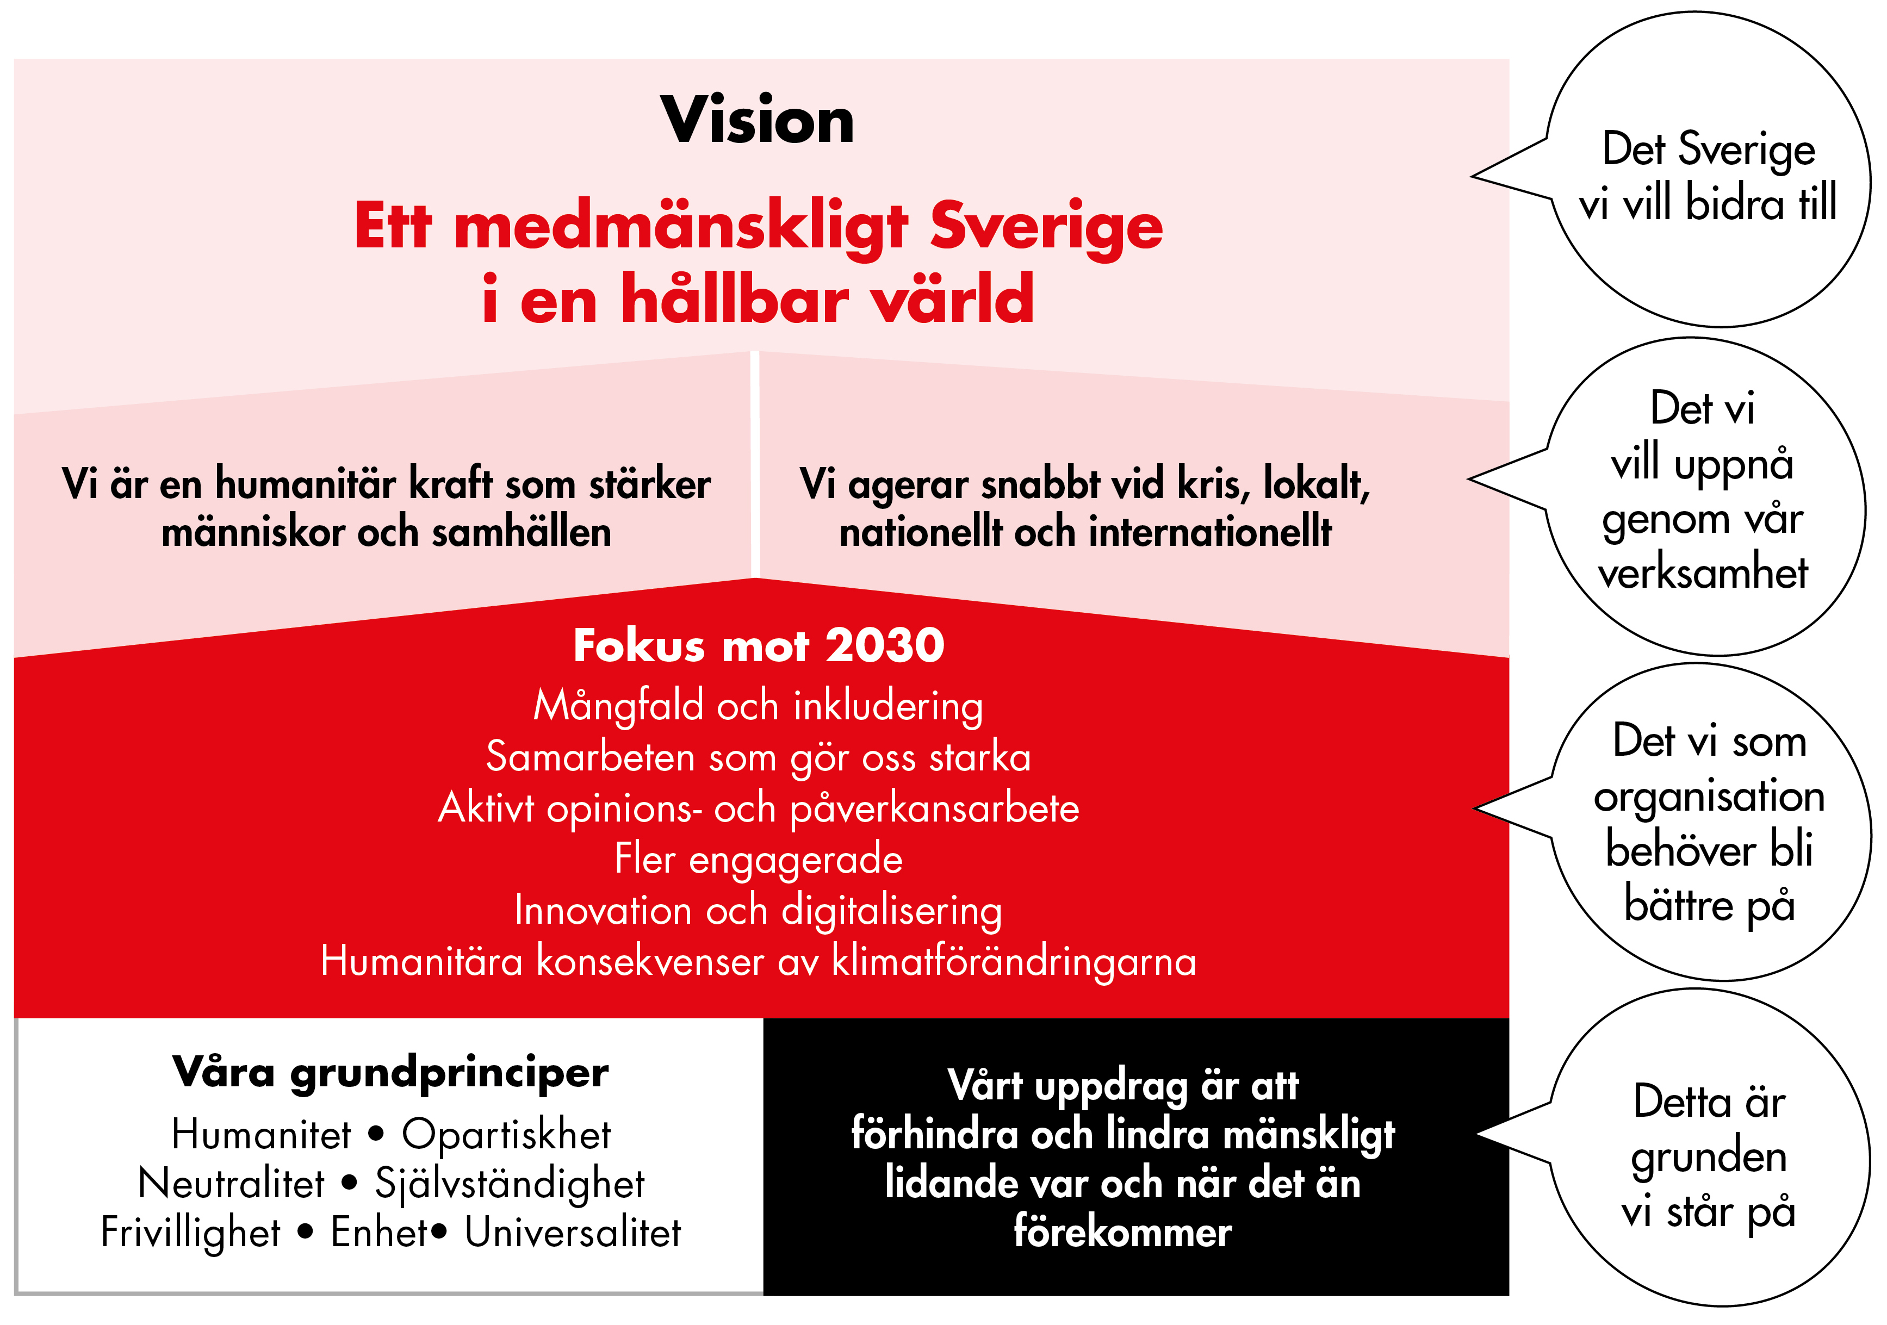
Strategisk inriktning
2024-2030
Med vår strategiska inriktning
bygger vi en starkare organisation
med hjälp av fler engagerade
och en större mångfald.

Slide 16
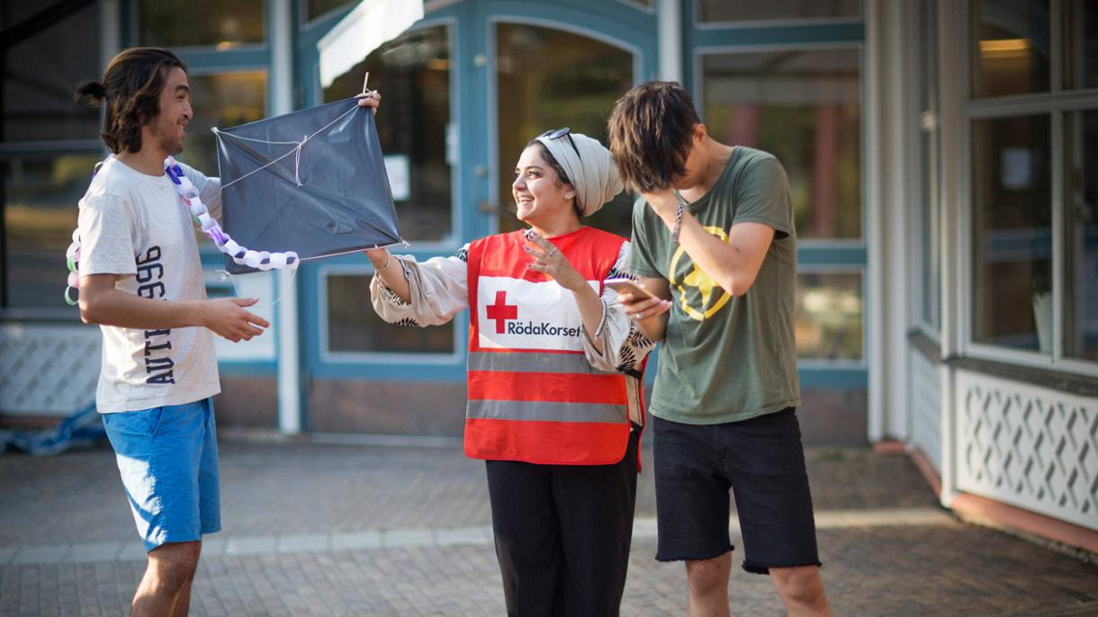
Tillsammans satsar vi på Redy
Vi ser till att samla alla våra frivilliga finns i samma system

Slide 17

Nytt år – nya tag med Redy
Redy hjälper alla kretsar med hanteringen medlemmar, frivilliga och verksamheter.
Säker data. Redy hjälper oss hantera kontakt- och personuppgifter ansvarsfullt och ser till att vi följer GDPR. Vi lägger därför in alla uppgifter i verktyget, istället för att använda olika dokument.
God kommunikation. Med Redy kan vi enkelt skicka information och nyhetsbrev till våra frivilliga och medlemmar via mejlfunktionen.
Smidig rapportering. Vi rapporterar varje kvartal, och Redy lyfter automatiskt in befintlig information om våra verksamheter och frivilliga i rapporten.

Slide 18
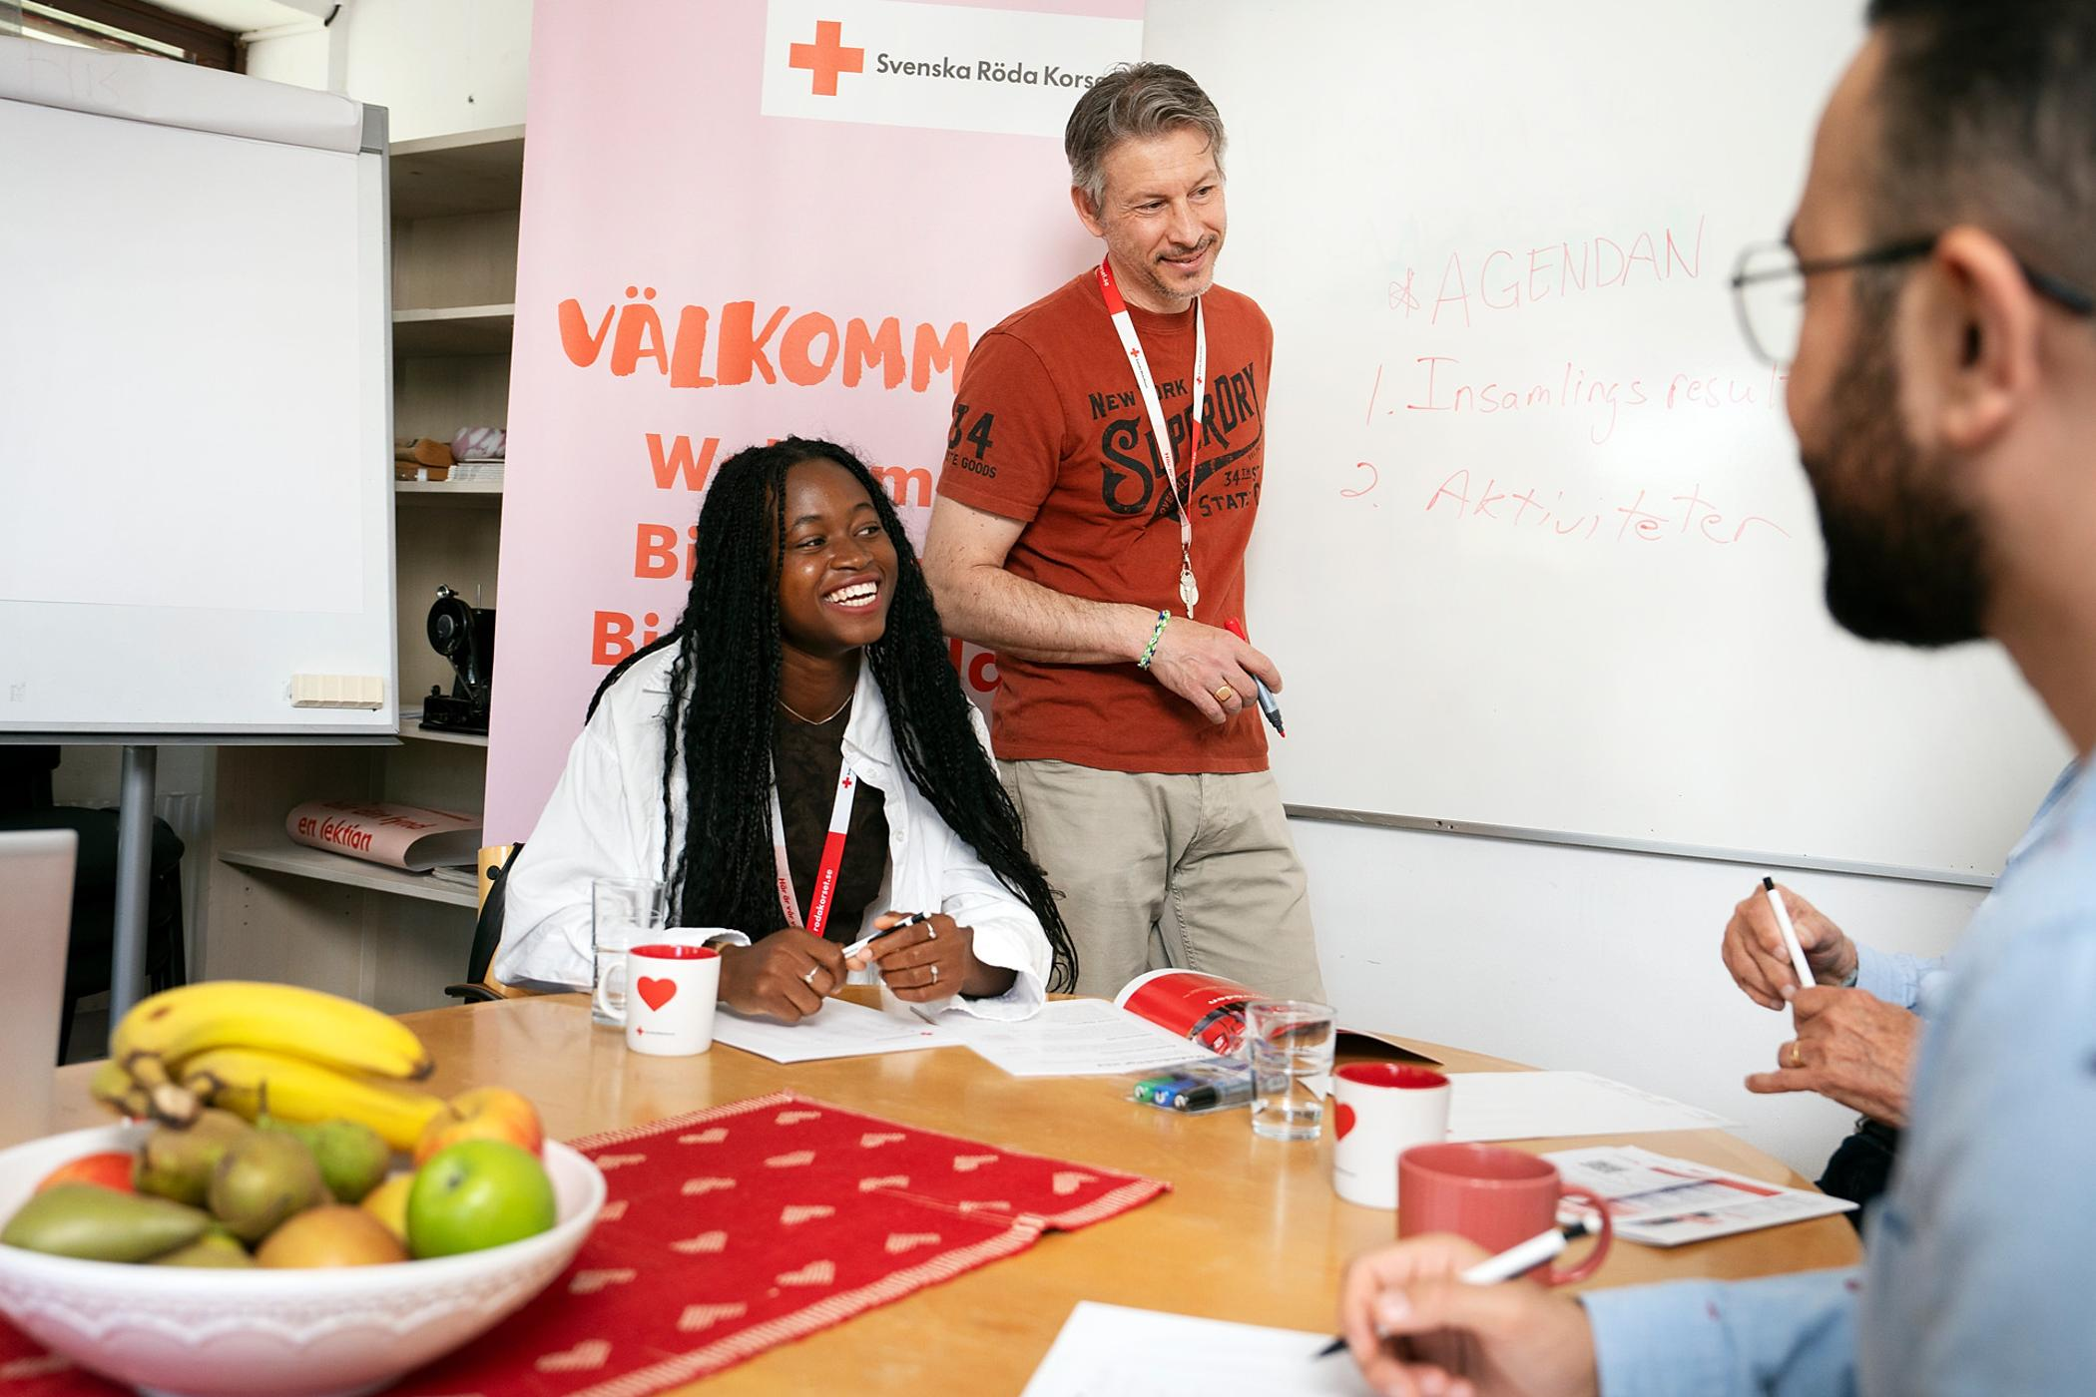
Vi utvecklas med BOCA 2025
Branch Organizational Capacity Assessment
Notes:
Vad är BOCA?
BOCA betyder Branch Organizational Capacity Assessment (självskattningsverktyg av kretsens organisatoriska kapacitet). Det är federationens verktyg för självskattning för att utveckla kretsen. BOCA är ett verktyg som hjälper oss att utveckla oss och förbättra vår kapacitet, så att vi blir bättre på att nå våra mål i strategiska inriktningen.

Slide 19
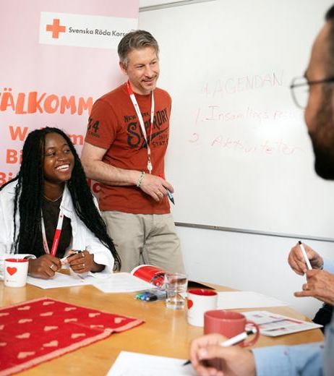
BOCA hjälper oss framåt
Med en BOCA kan ni i kretsen:
bedöma er befintliga organisatoriska kapacitet och styrkor
identifiera era svagheter och områden som behöver stärkas
tillsamman prioritera och ta fram en handlingsplan för fortsatt kretsutveckling.
Notes:
Så går BOCA workshopen till
Två utbildade facilatorer leder workshopen.
Personer med olika roller i kretsen deltar. Frivilligledare, frivilliga, kretsstyrelsen och anställd personal, om det finns.
Workshopen tar en och en halv dag.
Vilka kan boka en BOCA-workshop?
Under 2025 kan 40 kretsar boka BOCA-workshopen. Du kan skicka in en bokningsförfrågan genom att mejla boca@redcross.se.

Slide 20
Tack för att du engagerar dig!

